Slide 1
ESCUELA NORMAL DE EDUCACIÓN PREESCOLAR
LICENCIATURA EN EDUCACIÓN
CICLO ESCOLAR 2020-2021
ASIGNATURA:
EDUCACIÓN GEOGRÁFICA
MAESTRO:
DAVID GUSTAVO MONTALVAN ZERTUCHE
ALUMNA:
YADIRA ALEJANDRA PALOMO RODRIGUEZ
UNIDAD I.
ELEMENTOS BÁSICOS PARA EL ESTUDIO DE LA GEOGRÁFICA
COMPETENCIAS DE LA UNIDAD DE APRENDIZAJE
RELACIONA LOS COMPONENTES NATURALES, SOCIALES, CULTURALES, ECONÓMICOS Y POLÍTICOS QUE INTERACTÚAN EN EL ESPACIO GEOGRÁFICO PARA ANALIZAR LOS OBJETOS DE ESTUDIO DE LA GEOGRAFÍA DESDE UNA PERSPECTIVA MULTI E
INTERDISCIPLINARIA.
UTILIZA LAS TIC Y LAS FUENTES DE INFORMACIÓN DISPONIBLES PARA MANTENERSE ACTUALIZADO RESPECTO A LOS HECHOS Y FENÓMENOS GEOGRÁFICOS
TRABAJO A DESARROLLAR:
MAPA CONCEPTUAL
SÉPTIMO SEMESTRE SECCIÓN: “B”
SALTILLO COAHUILA A 25 DE NOVIEMBRE DEL 2020

Slide 2
El espacio geográfico
Componentes
Categorías
Escalas
Naturales:
Son todas aquellas creadas por la naturaleza.
Sociales:
Son la creación de la sociedad.
Económicos:
Es el resultado de la interacción entre los componentes naturales y sociales.
Políticos:
Marcan las divisiones no naturales entre los territorios.
Culturales:
Son las tradiciones y forma de vida que tiene cada comunidad.
Lingüísticos:
Es el lenguaje de cada comunidad.
Global
Localización:
Es la ubicación especifica de un lugar.
Distribución:
Localización de espacios geográficos con características semejantes
Nacional
Diversidad;
Conjunto de elemento naturales que componen cada sector, o región y que se diferencian de otros
Estatal
Cambio y relación:
Acontecen en un lugar y pueden manifestarse de manera gradual o violenta
Local

Slide 3
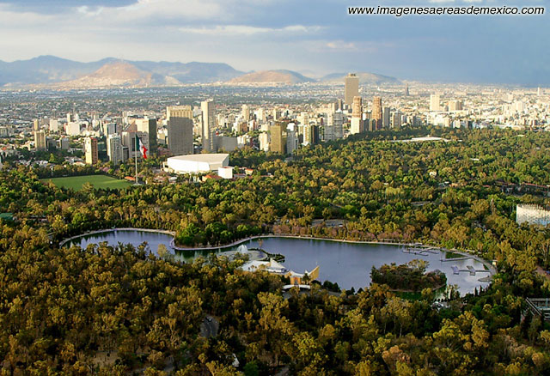
El espacio geográfico, integrado por los componentes, categorías y escalas tienen relación entre si de los conceptos ya que contribuyen a la comprensión geográfica e integral que lo componen y de esta forma poder interpretarlo y ponerlo en práctica dentro del preescolar.

